Slide 1



Možnosti counselingu v rodinnom poradenstve, dilemy a východiská
Národný projekt
RODINNÉ PORADNE
poradensko-psychologické
služby pre jednotlivcov,
páry a rodiny
Prijímateľ Inštitút pre výskum práce a rodiny v spolupráci s partnerom Ústredie práce, sociálnych vecí a rodiny realizujú
Prof. PhDr. Mária Šmidová, PhD.
Trnavská univerzita
13. septembra 2023
Tento projekt sa realizuje vďaka podpore z Európskeho sociálneho fondu
a Európskeho fondu regionálneho rozvoja v rámci Operačného programu Ľudské zdroje, www.esf.gov.sk

Slide 2


Obsah prezentácie
Národný projekt
RODINNÉ PORADNE
poradensko-psychologické
služby pre jednotlivcov,
páry a rodiny
Tento projekt sa realizuje vďaka podpore z Európskeho sociálneho fondu a Európskeho fondu regionálneho rozvoja v rámci Operačného programu Ľudské zdroje, www.esf.gov.sk
Čo je counseling?
Globálny pohľad na profesiu counselora
Východiská pre counseling ako profesiu na Slovensku
Counseling v rodinných poradniach
Dilemy a východiská
13. september 2023

Slide 3
Hlavný cieľ prezentácie
Národný projekt
RODINNÉ PORADNE
poradensko-psychologické
služby pre jednotlivcov,
páry a rodiny
Tento projekt sa realizuje vďaka podpore z Európskeho sociálneho fondu a Európskeho fondu regionálneho rozvoja v rámci Operačného programu Ľudské zdroje, www.esf.gov.sk
Predstaviť counseling
ako novú metódu podpory klientov v rôznych záťažových situáciách
pri tvorbe nových inštitúcii zameraných na pomoc rodinám na Slovensku
13. september 2023

Slide 4
Čo je counseling?
Národný projekt
RODINNÉ PORADNE
poradensko-psychologické
služby pre jednotlivcov,
páry a rodiny
Tento projekt sa realizuje vďaka podpore z Európskeho sociálneho fondu a Európskeho fondu regionálneho rozvoja v rámci Operačného programu Ľudské zdroje, www.esf.gov.sk
counseling je nedirektívna metóda sociálnej práce,
ktorá napomáha čeliť záťažovým situáciám, ktoré zasahujú jednotlivca na osobnej, spoločenskej i spirituálnej úrovni,
za pomoci mobilizácie vnútorných zdrojov jeho prirodzeného prostredia,
s cieľom prevencie vzniku vážnych patologických problémov.
Hlavným nástrojom counselingu je sprevádzajúci rozhovor a jeho priebeh je daný cieľom, ku ktorému má smerovať.
13. september 2023

Slide 5
História vzniku counselingu
Národný projekt
RODINNÉ PORADNE
poradensko-psychologické
služby pre jednotlivcov,
páry a rodiny
Tento projekt sa realizuje vďaka podpore z Európskeho sociálneho fondu a Európskeho fondu regionálneho rozvoja v rámci Operačného programu Ľudské zdroje, www.esf.gov.sk
Vznikol v 50. rokoch minulého storočia ako odpoveď na potrebu sprevádzať vojnových veteránov, vracajúcich sa z vojny. V roku 1943 bol v USA publikovaný prvý manuál counsellingu pre sociálnych pracovníkov. Teoretické základy pre túto formu intervencie vytvoril Carl Ransom Rogers, zakladateľ takzvanej nedirektívnej psychoterapie, ktorý v roku 1951 v diele „Na klienta orientovaná terapia” vypracoval nový prístup k poradenstvu a terapii.
Prudký rozvoj counsellingu sa zaznamenal v šesťdesiatych rokoch v oblasti prevencie. To znamenalo postup od modelu zameraného na chorobu k modelu zameraného na zdravie klienta. Kľúčovú úlohu teda nadobudol koncept prevencie.
Counseling sa stal významnou, definovanou a samostatnou, študijnou a vedeckou oblasťou, s dôkladne určenými a právne potvrdenými zodpovedajúcimi pracovnými pozíciami. Napríklad v roku 2008 bolo v USA v pozícii counselorov zamestnaných 665 000 odborníkov, z toho 275 000 pôsobiacimi na školách, 130 000 v rehabilitačných centrách, 113 0000 v centrách pre mentálne problémy a 27 000 v oblasti rodinnej terapie. V Európe sa counseling tiež rozvíja od 70. rokov ako samostatná profesia.
13. september 2023

Slide 6
Medzinárodné profesijné organizácie counselingu
Národný projekt
RODINNÉ PORADNE
poradensko-psychologické
služby pre jednotlivcov,
páry a rodiny
Tento projekt sa realizuje vďaka podpore z Európskeho sociálneho fondu a Európskeho fondu regionálneho rozvoja v rámci Operačného programu Ľudské zdroje, www.esf.gov.sk
American Counseling Association (1952)
The International Association for Counselling (1966)
British Association for Counselling (1977)
British Association for Counselling and Psychotherapy (2000)
European Association for Counselling (1992)
Európska Asociácia pre Counselling definovala vzdelávacie štandardy a stanovila kritériá potrebného rozsahu hodín vzdelávania, metódy vzdelávania a taktiež normy etického správania counselorov.
Medzinárodná asociácia counselingu má konzultatívny status v OSN.
13. september 2023

Slide 7
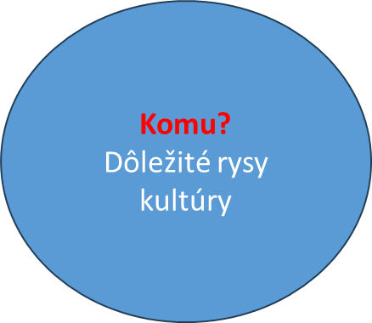
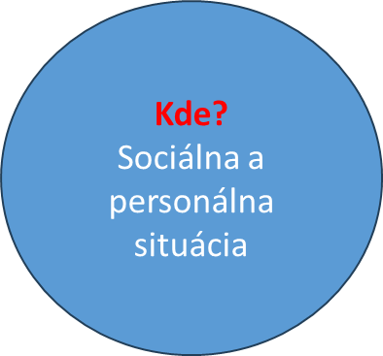
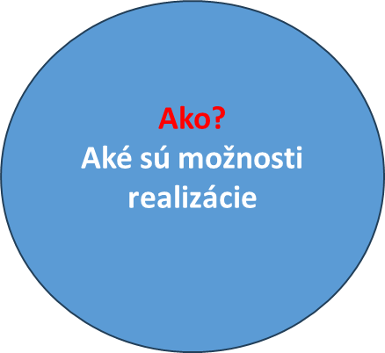
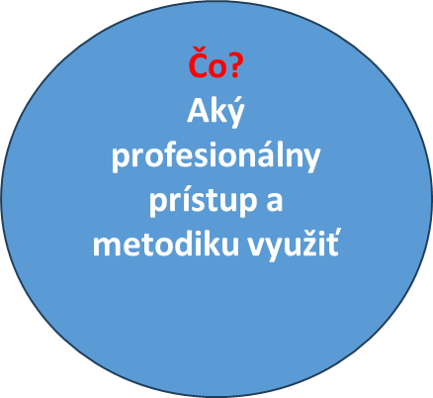
Globálny pohľad na profesiu COUNSELORA
Národný projekt
RODINNÉ PORADNE
poradensko-psychologické
služby pre jednotlivcov,
páry a rodiny
Tento projekt sa realizuje vďaka podpore z Európskeho sociálneho fondu a Európskeho fondu regionálneho rozvoja v rámci Operačného programu Ľudské zdroje, www.esf.gov.sk
13. september 2023

Slide 8
Východiská pre profesiu counselingu na Slovensku
Národný projekt
RODINNÉ PORADNE
poradensko-psychologické
služby pre jednotlivcov,
páry a rodiny
Tento projekt sa realizuje vďaka podpore z Európskeho sociálneho fondu a Európskeho fondu regionálneho rozvoja v rámci Operačného programu Ľudské zdroje, www.esf.gov.sk
Kde?
Sociálna a personálna situácia:
rodina
seniori
mladí ľudia
duchovná služba
Komu?
Dôležité rysy slovenskej kultúry:
silná kohézia rodiny
spiritualita
existenciálna identita
13. september 2023

Slide 9
Východiská pre profesiu counseling na Slovensku
Národný projekt
RODINNÉ PORADNE
poradensko-psychologické
služby pre jednotlivcov,
páry a rodiny
Tento projekt sa realizuje vďaka podpore z Európskeho sociálneho fondu a Európskeho fondu regionálneho rozvoja v rámci Operačného programu Ľudské zdroje, www.esf.gov.sk
Ako?
Aké sú možnosti realizácie na Slovensku:
v odbore sociálna práca
akreditácia nového študijného programu
etablovanie novej pracovnej pozície
Čo?
Aký profesionálny prístup a metodiku využiť:
Know-how v spolupráci so zahraničnými partnermi (UCF Florida, US; ASPIC, IT)
13. september 2023

Slide 10
Možnosti uplatnenia counselingu v rámci pomoci rodinám
Národný projekt
RODINNÉ PORADNE
poradensko-psychologické
služby pre jednotlivcov,
páry a rodiny
Tento projekt sa realizuje vďaka podpore z Európskeho sociálneho fondu a Európskeho fondu regionálneho rozvoja v rámci Operačného programu Ľudské zdroje, www.esf.gov.sk
Hlavným cieľom rodinných poradní je pomoc rodinám a ich členom s problémami, ktoré súvisia s rodinou a jej vzťahmi. Podpora zdravej rodinnej súdržnosti a mobilizácia vnútorných zdrojov smerujúca k spoločným riešeniam problémov a náročných situácií, tak aby si boli jej členovia vzájomnou oporou. Upevňovanie rodinných vzťahov je v pozornosti ROPO aj s cieľom prevencie vzniku problémov a opakovania patologických javov.
ŠTANDARDY RODINNÝCH PORADNÍ, 2023
13. september 2023

Slide 11
Možnosti uplatnenia counselingu v rámci pomoci rodinám
Národný projekt
RODINNÉ PORADNE
poradensko-psychologické
služby pre jednotlivcov,
páry a rodiny
Tento projekt sa realizuje vďaka podpore z Európskeho sociálneho fondu a Európskeho fondu regionálneho rozvoja v rámci Operačného programu Ľudské zdroje, www.esf.gov.sk
Rodinné poradne majú nízkoprahový charakter, sú dostupné pre každého záujemcu o pomoc bez ohľadu na spoločenské postavenie, finančné zabezpečenie, vierovyznanie, etnicitu, štátnu príslušnosť, sexuálnu alebo náboženskú orientáciu.... klientovi ponúka kvalifikovanú odbornú pomoc od prvého kontaktu cez orientáciu v jeho aktuálnej situácii; bude sprevádzaný pri aktivácii vnútorných i medziľudských zdrojov; môže mu byť na základe analýzy jeho situácie odporučená indikovaná inštitucionálna pomoc a iné možnosti riešenia.
ŠTANDARDY RODINNÝCH PORADNÍ, 2023
13. september 2023

Slide 12
Možnosti uplatnenia counselingu pri pomoci rodinám - PREČO COUSELING?
Národný projekt
RODINNÉ PORADNE
poradensko-psychologické
služby pre jednotlivcov,
páry a rodiny
Tento projekt sa realizuje vďaka podpore z Európskeho sociálneho fondu a Európskeho fondu regionálneho rozvoja v rámci Operačného programu Ľudské zdroje, www.esf.gov.sk
používa sprevádzanie ako hlavný nástroj
je nedirektívnou metódou
má preventívny charakter
je metódou prvého kontaktu
aktivizuje vnútorné zdroje na zvládanie záťažovej situácie
jeho základom je bio-psycho-spirituálny prístup
13. september 2023

Slide 13
Možnosti uplatnenia counselingu pri pomoci rodinám – CESTA ETABLOVANIA COUNSELINGU V SR
Národný projekt
RODINNÉ PORADNE
poradensko-psychologické
služby pre jednotlivcov,
páry a rodiny
Tento projekt sa realizuje vďaka podpore z Európskeho sociálneho fondu a Európskeho fondu regionálneho rozvoja v rámci Operačného programu Ľudské zdroje, www.esf.gov.sk
Výskumné aktivity (2014 – 2023)
KEGA 2014: Nový model efektívnych študentských praxí s využitím sprevádzania (counseling) v rodinách so špecifickými sociálnymi problémami. Projekt č. 010TTU-4/2014
APVV 2016: Vybrané faktory pro-rodinnej stratégie a podpora stabilnej rodiny v multikulturálnom prostredí. Projekt č. APVV-15-0189
KEGA 2021: Dištančný modul vzdelávania v oblasti pastorálneho counselingu. Projekt č. 006TTU-4/2021
13. september 2023

Slide 14
Možnosti uplatnenia counselingu pri pomoci rodinám – CESTA ETABLOVANIA COUNSELINGU V SR
Národný projekt
RODINNÉ PORADNE
poradensko-psychologické
služby pre jednotlivcov,
páry a rodiny
Tento projekt sa realizuje vďaka podpore z Európskeho sociálneho fondu a Európskeho fondu regionálneho rozvoja v rámci Operačného programu Ľudské zdroje, www.esf.gov.sk
Kurz ďalšieho vzdelávania akreditovaný MPSVaR SR s názvom Prevencia a zvládanie záťažových situácií v rodinách (od roku 2021)
Študijný program akreditovaný Slovenskou akreditačnou agentúrou pre vysoké školstvo s názvom Counseling na Teologickej fakulte Trnavskej univerzity v Trnave v študijnom odbore Sociálna práca (od roku 2022)
Príslušné stupne vzdelania 5 vyučujúcich (Masters in Pastoral Counseling, Cammilianum, Taliansko; Masters of Pastoral Counseling, Loyola University Maryland, USA; Masters in Counseling, ASPIC, Taliansko)
13. september 2023

Slide 15
Možnosti uplatnenia counselingu pri pomoci rodinám – CESTA ETABLOVANIA COUNSELINGU V SR
Národný projekt
RODINNÉ PORADNE
poradensko-psychologické
služby pre jednotlivcov,
páry a rodiny
Tento projekt sa realizuje vďaka podpore z Európskeho sociálneho fondu a Európskeho fondu regionálneho rozvoja v rámci Operačného programu Ľudské zdroje, www.esf.gov.sk
Praktické overenie metódy
každoročné efektívne študentské praxe v období 10 rokov
na potvrdenie účinnosti metódy counselingu
realizované v spolupráci s neziskovými organizáciami, napr. Spoločnosť Down syndróm, Slovenská katolíca charita, Rodinkovo
13. september 2023

Slide 16
Možnosti uplatnenia counselingu pri pomoci rodinám – CESTA ETABLOVANIA COUNSELINGU V SR
Národný projekt
RODINNÉ PORADNE
poradensko-psychologické
služby pre jednotlivcov,
páry a rodiny
Tento projekt sa realizuje vďaka podpore z Európskeho sociálneho fondu a Európskeho fondu regionálneho rozvoja v rámci Operačného programu Ľudské zdroje, www.esf.gov.sk
Medzinárodná spolupráca (2013 – 2023)
University of Central Florida, Orlando, USA
Scranton University, Scranton, USA
ASPIC, Verona, Taliansko
Lateránska univerzita, Rím, Taliansko
Camilianum, Rím, Taliansko
Sapientia, Budapešť, Maďarsko
UKW, Waršawa, Poľsko
13. september 2023

Slide 17
Dilemy a východiská
Národný projekt
RODINNÉ PORADNE
poradensko-psychologické
služby pre jednotlivcov,
páry a rodiny
Tento projekt sa realizuje vďaka podpore z Európskeho sociálneho fondu a Európskeho fondu regionálneho rozvoja v rámci Operačného programu Ľudské zdroje, www.esf.gov.sk
miera špecifickosti definície, profilu a úlohy counselingu v rámci Slovenskej republiky zo študijného, vedeckého a profesijného pohľadu vo vzťahu k miere využitia zahraničných modelov counselingu (?)
právne, finančné a organizačné prijatie samostatnej profesie counselingu alebo ako špecifickej služby v oblasti sociálnej práce (?)
13. september 2023

Slide 18
Ďakujem Vám za pozornosť!
Národný projekt
RODINNÉ PORADNE
poradensko-psychologické
služby pre jednotlivcov,
páry a rodiny
Prijímateľ Inštitút pre výskum práce a rodiny v spolupráci s partnerom Ústredie práce, sociálnych vecí a rodiny realizujú
Tento projekt sa realizuje vďaka podpore z Európskeho sociálneho fondu
a Európskeho fondu regionálneho rozvoja v rámci Operačného programu Ľudské zdroje, www.esf.gov.sk

